Slide 1
ICHKI ZO‘RIQISHLARINI ANIQLASH USULLARI
O‘quv modul birliklari:
1.Likvatsiya jarayoni
2.Dendritli likvatsiya
3.Quymalardagi ichki zo‘riqish kuchlari

Slide 2
1.Likvatsiya – quymani har xil joyida kimyoviy tarkibining bir xil bo‘lmaslik jarayonidir. Likvatsiya quymani qotish jarayonida xosil bo‘ladi. Qotishmani qattiq va suyuq fazadagi alohida komponentlarini har xil erishidan likvatsiya xosil bo‘ladi. Buni farqi qancha katta bo‘lsa, shunchalik aralashma tarkibida likvatsiya ko‘p bo‘ladi. Temir uglerod qotishmalarida sezilarli darajada C, P, S likvatsiyalanadi. Likvatsiya quymani har xil joylarida mexanik xususiyatini bir xilda bo‘lmasligiga olib keladi, natijada detal ishlatilayotgan vaqtda sinishi mumkin.
Likvatsiya zonali va dendritli turlarga bo‘linadi. Dendritli likvatsiya – qotishma dendrit qismlarida bir xil kimyoviy xususiyatga ega bo‘lmasligida xosil bo‘ladi.

Slide 3
Zonali likvatsiya – quymaning turli qismlarida bir xil tarkibdagi qotishma xosil bo‘lmasligidan paydo bo‘ladi.
Zonalik likvatsiya to‘g‘ri va kaytuvchi bo‘lishi mumkin.
To‘g‘ri likvatsiyada quymaning markaziy o‘qi qotishmaning erish temperaturasini kamaytiruvchi aralashma bilan boyigan. Bu aralashmada magniy miqdori quymaning o‘rta xajmiga nisbatan past.
Qaytaruvchi likvatsiyada markaziy qismda engil eruvchi aralashmalari kam, tashqi kismda esa ko‘proqdir.
Ikkala holatdagi likvatsiyalarni xosil bulishi qotishmaning kristallanish harakteriga va quymani sovish sharoitiga bog‘liqdir.

Slide 4
2.Dendritli likvatsiyani bartaraf etish uchun quymalar yumshatiladi. Zonalik likvatsiyani termik ishlov berib bartaraf etib bulmaydi. Bu likvatsiyani xosil bo‘lmasligi uchun metall qolipini minimal darajada qizdirib quyma olish kerak. Bu quymaning xajm va o‘lchamini kengaytirishga yordamlashadi. Bunday o‘lcham kengayishiga kirishishdan oldingi kengayish deyiladi.
Kirishishdan oldingi kengayish kirishuvchanlikga sezilarli ta’sir ko‘rsatadi. Yuqori uglerodli qotishmalarning grafitlanish jarayonida ko‘pgina legirlangan va o‘rta uglerodli po‘latlarni kirishishiga ta’siri bor.

Slide 5
Krishishdan oldingi kengayish quymalarda xajmiy kirishuvchanlik g‘ovagi va yorilishlar xosil bo‘lishidan saqlaydi. Kirishishdan olidingi kengayishni oshishi bilan xajmiy kirishuvchanlik g‘ovagi va yorilishlar kamayadi.
Quyma kirishuvchanligi deb, nusxani va kuymani to‘g‘ri o‘lchami orasidagi farqiga aytiladi:
bu erda
l_{mod} - nusxaning o‘lchami;
l_{otl} – quymaning o‘lchami.

Slide 6
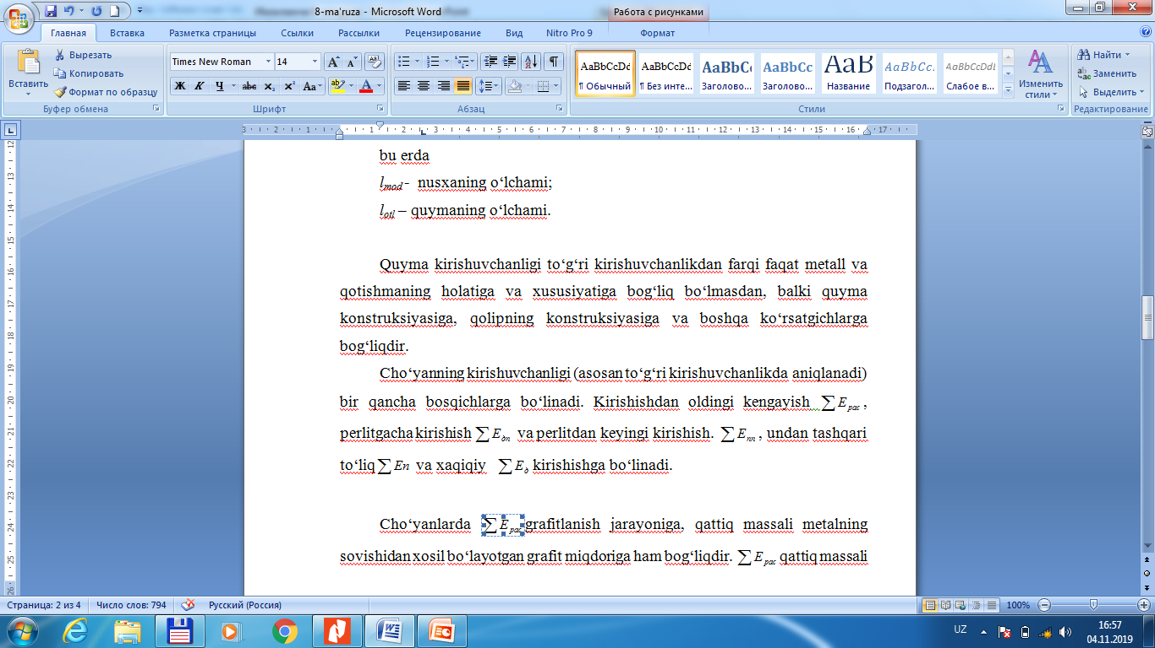

Slide 7
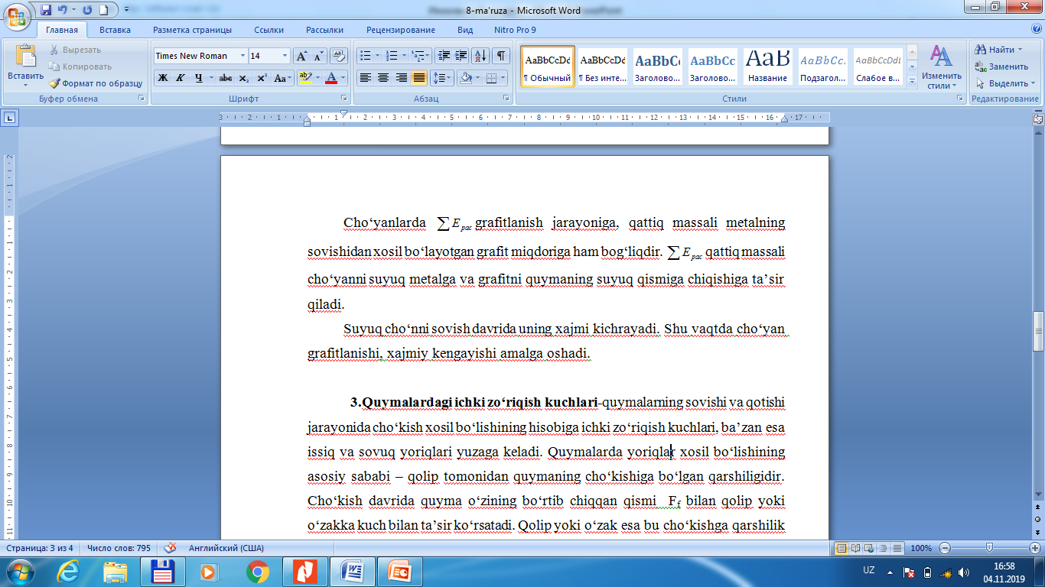

Slide 8
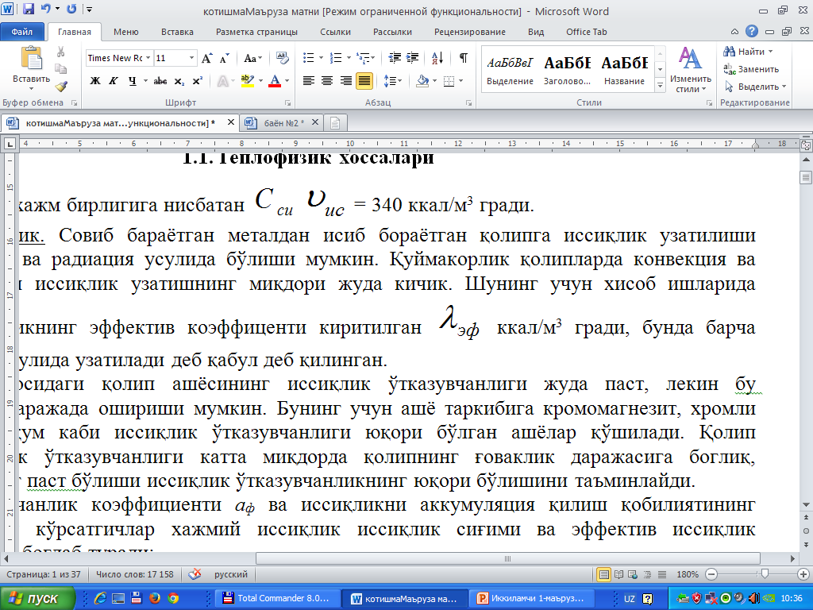
  3.Quymalardagi ichki zo‘riqish kuchlari-quymalarning sovishi va qotishi jarayonida cho‘kish xosil bo‘lishining hisobiga ichki zo‘riqish kuchlari, ba’zan esa issiq va sovuq yoriqlari yuzaga keladi. Quymalarda yoriqlar xosil bo‘lishining asosiy sababi – qolip tomonidan quymaning cho‘kishiga bo‘lgan qarshiligidir. Cho‘kish davrida quyma o‘zining bo‘rtib chiqqan qismi F_{f} bilan qolip yoki o‘zakka kuch bilan ta’sir ko‘rsatadi. Qolip yoki o‘zak esa bu cho‘kishga qarshilik ko‘rsatib, quyma ichida t zo‘riqish kuchini xosil qiladi. Bu kuchning kattaligi qolip yoki o‘zakning kattaligiga bog‘liq.

Slide 9
Qanchalik qolip yoki o‘zakning qattiqligi kam bo‘lsa, shunchalik cho‘kishga qarshilik kam bo‘ladi va quymada zo‘riqish kamayadi. Bu esa yoriq xosil bo‘lishining oldini oladi. Agar zo‘riqish kuchi quymaning shu qismidagi mustahkamlik chegarasidan oshib ketsa, shu nuqtada yoriq xosil bo‘lada. Agar quymaning shu zo‘riqish xosil bo‘lgan nuqtasidagi mustahkamlik chegarasi va plastikligi yuqori bo‘lsa, zo‘riqish kuchlari quymani shaklini buzilishiga va emirilishiga olib keladi. Quymalardan issiq yoriqlar solidus temperaturasiga yaqin temperaturada xosil bo‘ladi.

Slide 10
Yoriqlar asosan sekin soviygan qismlarda xosil bo‘ladi.
Faraz qilamiz, quymada l uzunlikdagi “issiq bo‘lim” mavjud. U holda cho‘kish davrida shu l uzunlikdagi qism deformatsiyalanadi va shu qism xavfli hisoblanadi. Shuning uchun quyma qanchalik uzun bo‘lsa, issiq yoriqlarning xosil bo‘lishi shuncha osonlashadi.
Issiq yoriqlar kristall donalar chegarasida xosil bo‘lgani sababli, ularning yuzasi oksidlashgan notekis qoramtir rangdagi yuza xosil qiladi. Quymada issiq yoriqlar asosan qalin qism bilan yupqa qismga o‘tish joylarida vujudga keladi.

Slide 11
Issiq yoriqlar xosil bo‘lishiga quyma tarkibidagi gaz va nometal qo‘shimchalar ta’sir ko‘rsatadi. Shuning uchun issiq yoriqlar xosil bo‘lishining oldini olish uchun qotishmani aniq kimyoviy tarkibda bo‘lishini ta’minlash, qolip va o‘zak tayyorlash uchun plastikligi yuqori bo‘lgan ashyo qo‘llash; quymani loyixalash davrida qalin qismdan yupqa qismga o‘tishni keskin qilmaslik, qalin va yupqa qismlarni sovishini bir me’yorda bo‘lishni ta’minlash; quyish tizimini to‘g‘ri tanlash kerak. Issiq yoriqlar xosil bo‘lishi mumkin bo‘lgan quyma qismlarining mustahkamligini qovurg‘alar qo‘llash hisobiga oshirish zarur.

Slide 12
Bundan tashqari quymalarda zo‘riqishning kuchlar xosil bo‘lishiga cho‘kishga bo‘lgan termik qarshilik sabab bo‘lishi mumkin. Masalan: katta xajmdagi cho‘yan ramasidagi yupqa qovurg‘alar birinchi bo‘lib qotadi va qalin qismdagi bo‘ladigan cho‘kishga qarshilik ko‘rsatadi. Shuning uchun oxirgi bo‘lib qotadigan rama burchaklarida issiq yoriqlar xosil bo‘lishi mumkin. Chunki qovurg‘a qismida siqish kuchlanishi, qalin qismida esa cho‘zilish kuchlanishi yuzaga keladi

Slide 13
Mexanik va termik qarshilik har doim ham yoriqlar xosil bo‘lishiga olib kelavermaydi. Lekin barii bir quyma shaklini buzib quymani nobop xolga keltiradi. Quymadagi zo‘riqishni kamaytirish uchun cho‘yan quymalari 880 – 900 ⁰S da qizdirib qilinib, asta – sekin sovitiladi va ta’biy holda qaritiladi (starenie), ya’ni bir necha oy davomida omborxonada saqlanadi. Bu oylar moboynida quymaga kesish usulida ishlov beriladi. Bu esa kuchlanishning qayta taqsimotini ta’minlaydi. Tabiiy qaritishdan tashqari sun’iy qaritish qo‘llaniladi, ya’ni quyma 500 – 550 ⁰S gacha qizdirib sekin asta sovitiladi.

